Slide 1
第14讲
Toast和其他组件

Slide 2
纲要
消息提示（Toast）

Slide 3
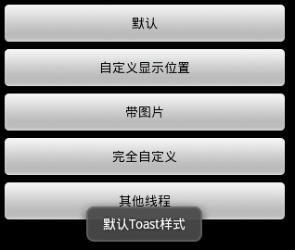
消息提示（Toast）

Slide 4
消息提示（Toast）
makeText(Context context, int resId, int duration)
参数：
context是toast显示在哪个上下文，通常是当前Activity；resId指显示内容引用Resouce那条数据，就是从R类中去指定显示的消息内容；
duration指定显示时间，Toast默认有LENGTH_SHORT和LENGTH_LONG两常量，分别表示短时间显示和长时间显示。
makeText(Context context, CharSequence text, int duration)
参数context和duration与第一个方法相同，参数text可以自己写消息内容。

Slide 5
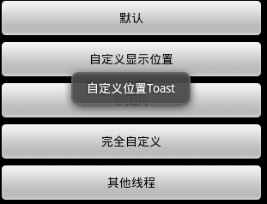
toast = Toast.makeText(getApplicationContext(),
"自定义位置Toast", Toast.LENGTH_LONG);
toast.setGravity(Gravity.CENTER, 0, 0);
toast.show();

Slide 6
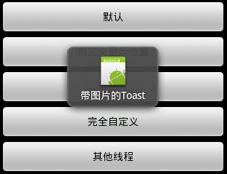
toast = Toast.makeText(getApplicationContext(),
"带图片的Toast", Toast.LENGTH_LONG);
toast.setGravity(Gravity.CENTER, 0, 0);
LinearLayout toastView = (LinearLayout) toast.getView();
ImageView imageCodeProject = new ImageView(getApplicationContext());
imageCodeProject.setImageResource(R.drawable.icon);
toastView.addView(imageCodeProject, 0);
toast.show();

Slide 7
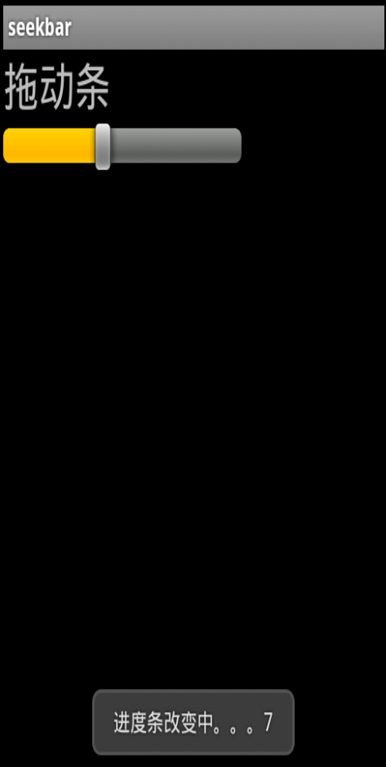
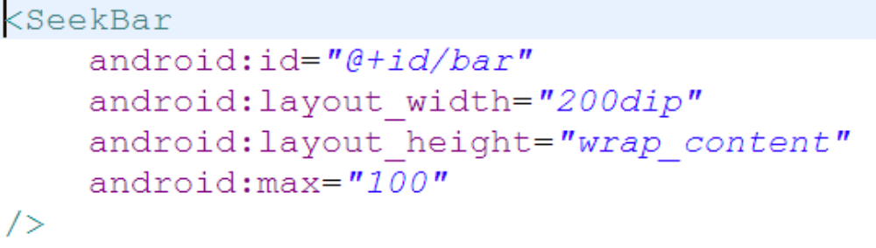
other-SeekBar

Slide 8
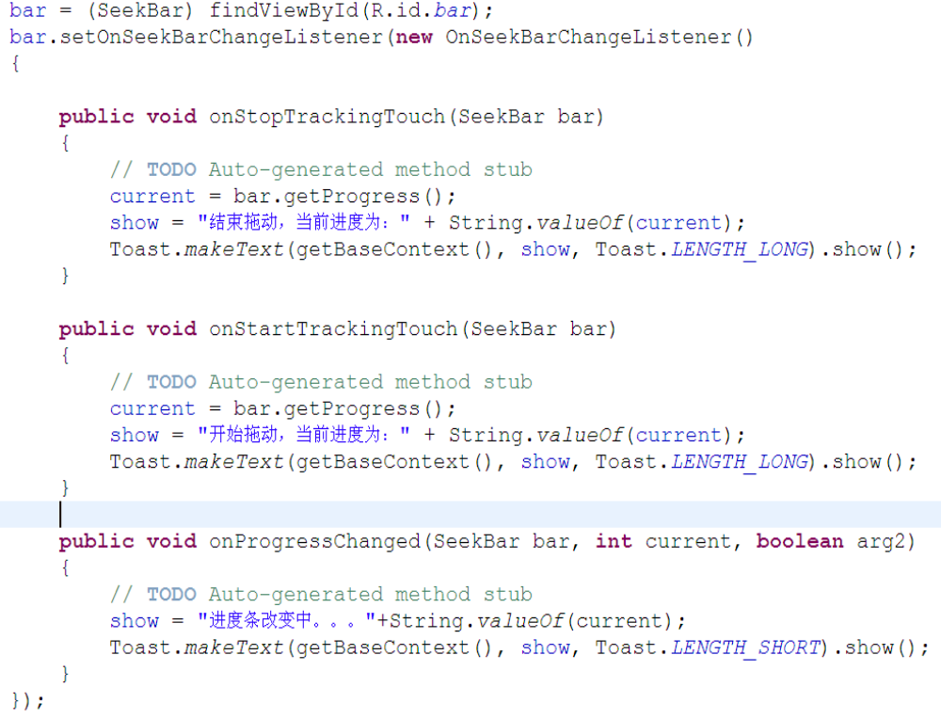
other-SeekBar(OnSeekBarChangeListener)

Slide 9
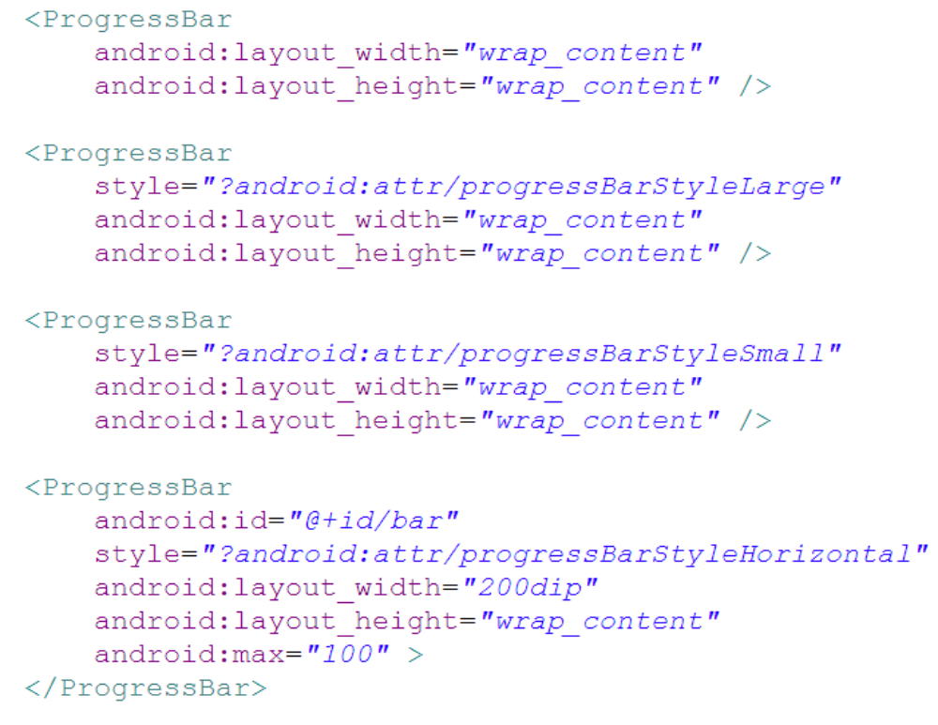
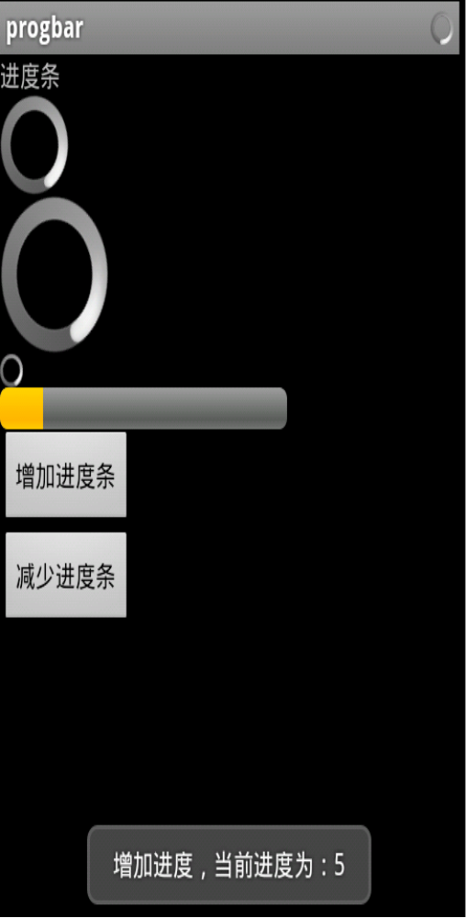
other-ProgressBar

Slide 10
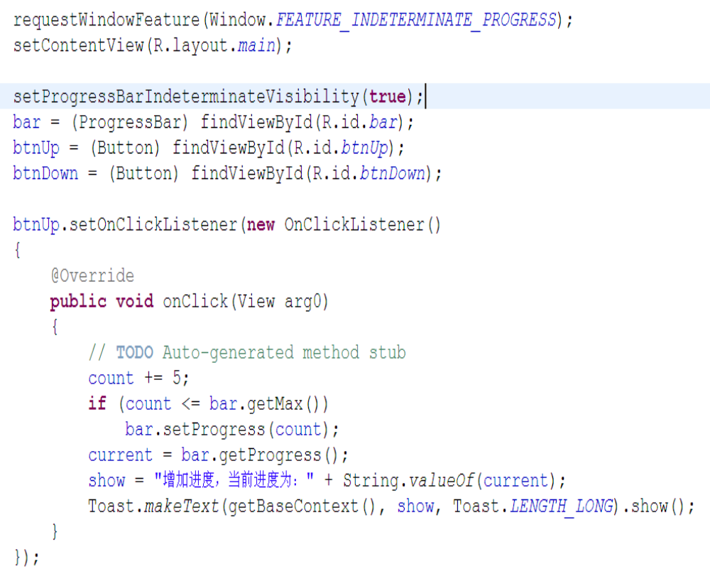
other-ProgressBar

Slide 11
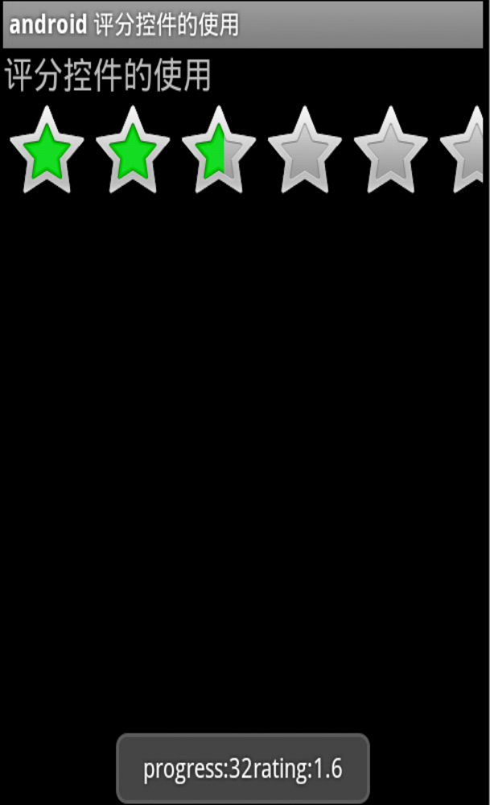
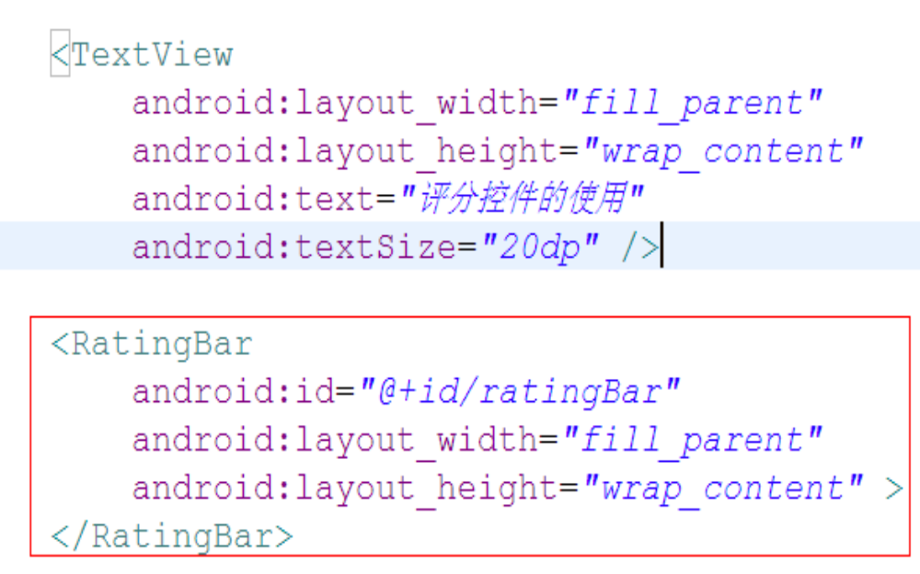
other-RatingBar

Slide 12
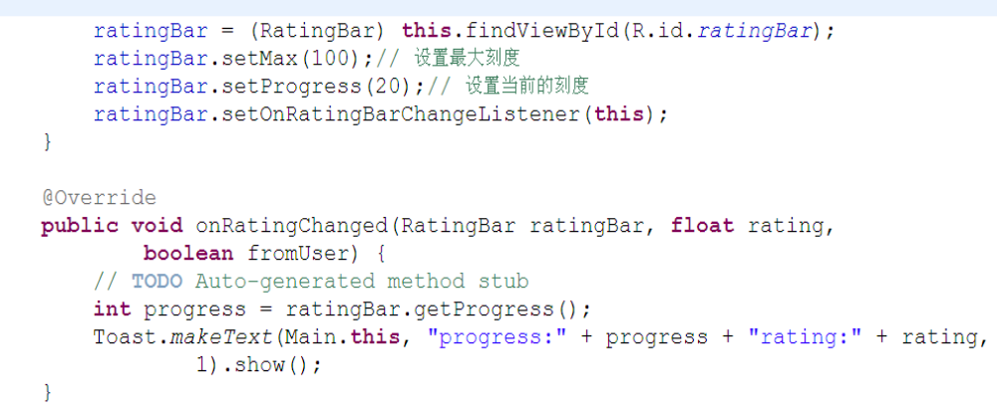
other-RatingBar(onRatingChanged)

